Slide 1
Orienteringsmøde om OK18-resultatet
xx
xx.xx.2018

Slide 2
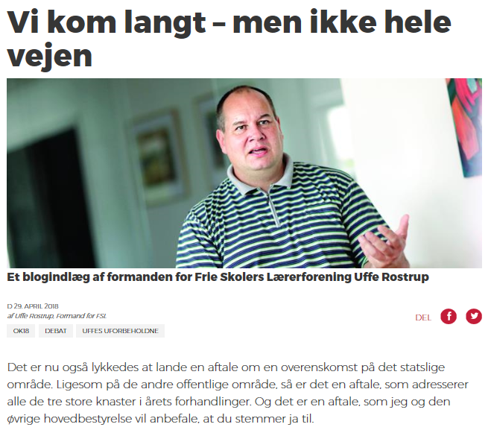
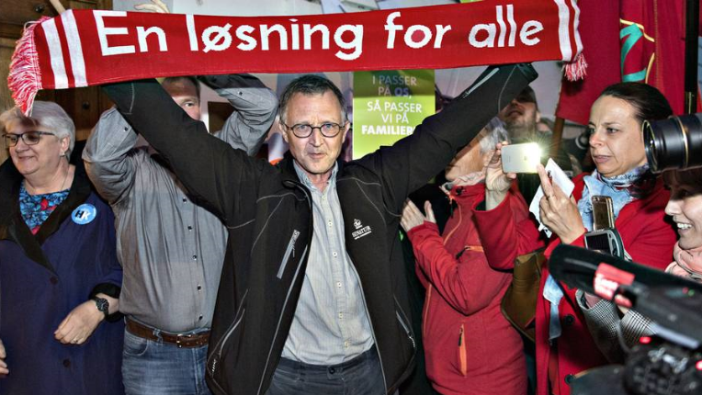
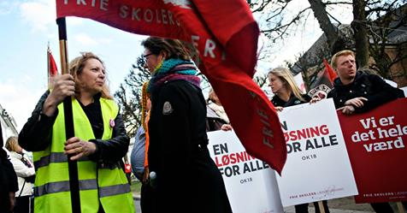

Slide 3
Disposition
Sammenfatning af CFU-resultatet 2018
Hvad så nu – den nærmeste fremtid?
Ordet er frit
Tak for nu

Slide 4
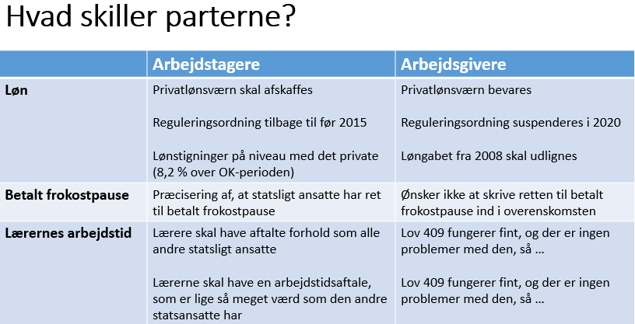
Et lille flashback til tiden før påske …
Sådan var fronterne trukket op ift. ”de tre
store knaster”

Slide 5
3-årig overenskomstperiode
Fra 1. april 2018 – 31. marts 2021

Slide 6
Samlet økonomisk ramme (8,1 %)
Den samlede økonomiske ramme for aftaleperioden udgør 8,1 %
Generelle lønstigninger 5,60 %
Skøn for udmøntning fra reguleringsordning 0,47 % 6,07 %
Reststigning (bl.a. forventet udmøntet lokalløn) 1,50 % 7,57 %
Pulje til organisationsforhandlinger 0,23 % 7,80 %
Puljer og andre formål 0,30 % 8,10 %

Slide 7
Løn (5,60 % + 0,47 %)
Generelle lønstigninger og skøn for regulering
*Konkret beregnet
Udmøntning | 1.4.2018 | 1.10.2018 | 1.4.2019 | 1.10.2019 | 1.4.2020 | 1.10.2020 | 1.2.2021 | I alt
Generelle lønstigninger | 0,80 % | 0,50 % | 1,30 % | 0,86 % | 1,46 % |  | 0,68 % | 5,60 %
Reguleringsordning (skøn) | 0,33 %* |  | 0,02 % |  | 0,02 % |  | 0,10 % | 0,47 %
I alt | 1,13 % | 0,50 % | 1,32 % | 0,86 % | 1,48 % | 0,0 % | 0,78 % | 6,07 %
Prisudvikling |  |  |  |  |  |  |  | 4,90 %

Slide 8
Løn REGULERINGSORDNINGEN
Reguleringsordningen – en markant forbedring
Symmetrisk ordning
Farvel til privatlønsværnet
Regulering 80 / 80 ift. det private område

Slide 9
Løn (5,60 % + 0,47 % + 1,50 %)
Reststigning: Udgøres primært af den forventning til udmøntning af ny løn (lokalløn), der indgår som del af den samlede økonomiske ramme
Udmøntning | 1.4.2018 | 1.10.2018 | 1.4.2019 | 1.10.2019 | 1.4.2020 | 1.10.2020 | 1.2.2021 | I alt
Generelle lønstigninger | 0,80 % | 0,50 % | 1,30 % | 0,86 % | 1,46 % |  | 0,68 % | 5,60 %
Reguleringsordning (skøn) | 0,33 % |  | 0,02 % |  | 0,02 % |  | 0,10 % | 0,47 %
Reststigning | 0,50 % |  | 0,50 % |  | 0,50 % |  |  | 1,50 %
I alt |  |  |  |  |  |  |  | 7,57 %

Slide 10
Løn RESTSTIGNINGEN
Reststigningen ved OK18 på 1,5 % er faldet ift. OK15, hvor reststigningen var 2,1 %
Reststigningen (NY LØN) er i Moderniseringsstyrelsens øjne dét, der giver os muligheden for at nærme os lønnen i folkeskolen
Men NY LØN fungerer ikke på det frie skoleområde, hvorfor faldet i reststigningen er positivt, og samtidig vil vi af al kraft adressere netop NY LØN ved …

Slide 11
Organisationsforhandlinger (0,23 %)
Der er afsat 0,23 % af den samlede ramme hertil
Frie Skolers Lærerforening og Moderniseringsstyrelsen
Særlige krav rettet mod det frie skoleområde – NY LØN / NYT SYSTEM TIL DECENTRAL LØN
Mere om organisationsforhandlingerne senere

Slide 12
Betalt spisepause
Den betalte spisepause er nu skrevet ind i overenskomsten, men kan rejse en række fortolkningsspørgsmål
Den ansatte står til rådighed i sin spisepause og tiden medregnes i arbejdstiden
Retten fastholdes selvom ledelsen:
Forlænger pausen til 30 minutter eller mere,
Meddeler, at den ansatte ikke behøver stå til rådighed
Vi har IKKE i forliget ”købt” spisepausen for midler ud af den samlede økonomiske ramme på 8,1 %

Slide 13
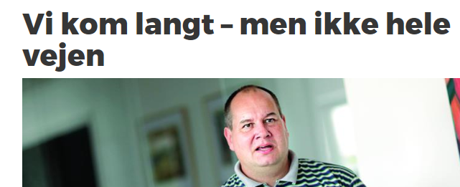
Arbejdstid

Slide 14
Arbejdstid FORTSAT
Reguleres fortsat ved Lov 409 i overenskomstperioden
På det kommunale område nedsættes undersøgelseskommission
På det statslige område (inkl. det frie skoleområde) genoptages forhandlinger om arbejdstid ved OK21, såfremt der indgås en arbejdstidsaftale på det kommunale område inden eller senest ved OK21

Slide 15
Arbejdstid FORTSAT
Det kommunale område
Undersøgelseskommissionen skal
Undersøge og afdække en lang række forhold vedrørende lærernes, ledelsens og forvaltningens opfattelse og oplevelse af den nuværende Lov 409
Levere en samlet rapport med anvisninger og anbefalinger som skal danne grundlag for forhandlinger om en ny arbejdstidsaftale senest ved OK21

Slide 16
Arbejdstid FORTSAT
Det statslige område
Hvorfor overføre et eventuelt resultat fra det kommunale område? Hvorfor ikke ”vores egen” undersøgelse?
Manglende tillid på statens område
Udgangspunktet for forhandlingerne om arbejdstid på det frie skoleområde ved OK21 er den kommunale aftale
Hvis særlige forhold i en skoleform nødvendiggør tilpasninger, vil det også indgå i forhandlingerne ved OK21

Slide 17
Arbejdstid FORTSAT
Det statslige område
Aftalen om arbejdstid indeholder derudover:
Enighed om, at der kan indgås lokalaftaler om arbejdstiden
Målsætning om tæt og tillidsfuldt samarbejde mellem TR og ledelsen
Ved ikke-fungerende samarbejde om arbejdstid på skole, kan hver af parterne søge bistand hos Moderniseringsstyrelsen og LC / FSL
Forud for skoleåret drøfter leder og TR skoleårets planlægning, herunder hvordan dialog om opgaveoversigten kan struktureres

Slide 18
Puljer og andre formål
Valg af TR
Ikke længere krav om 9 måneders anciennitet ved valg af TR på nystartede skoler – dog træder TR’s beskyttelsesregler først i kraft efter 3 måneders ansættelse.

Slide 19
Puljer og andre formål FORTSAT
Gruppeliv
Ikke længere krav om 15 timers gennemsnitlig ugentlig beskæftigelse for at være omfattet af ordningen
Sum ved dødsfald forhøjes med 50.000 kr. til 425.000 kr.
Sum ved kritisk sygdom forhøjes med 50.000 kr. til 150.000 kr.

Slide 20
Puljer og andre formål FORTSAT
Tjenestefrihed af familiemæssige årsager
Ret til løn i op til 5 dage pr. barn / år, hvis barn modtager ambulant behandling, der træder i stedet for hospitals-indlæggelse, og som kræver den ansattes tilstedeværelse
Ret til fravær uden løn til medarbejdere, der iht. lov om social service ansættes af kommunen til at passe en nærtstående i hjemmet

Slide 21
Puljer og andre formål FORTSAT
Funktion i højere stilling (konstituerede)
Ved konstituering i lederstilling har læreren først efter 30 dages funktion optjent retten til at få udbetalt det funktionsvederlag, der er aftalt med skolens bestyrelse – tilbagevirkende kraft.

Slide 22
Puljer og andre formål FORTSAT
Plustid
Skolen kan fremover lave aftale om plustid med den enkelte ansatte uden TR forinden har sagt god for, at der kan laves individuelle aftaler.

Slide 23
Puljer og andre formål FORTSAT
Kompetenceudvikling
I alt afsat 172 mio. kr. via Kompetencefonden (i OK15 var det 99 mio.)
Sikrer midler til uddannelse og kurser ud over de penge, som skolerne selv afsætter til formålet
Skoler, som har en plan for kompetenceudviklingen, kan søge midlerne gennem Fordelingssekretariatet (grundskoler) og Efterskoleforeningen (efterskoler)
Målrettet ”individuel kompetenceudvikling”

Slide 24
Puljer og andre formål FORTSAT
Psykisk arbejdsmiljø
Parterne udvikler og udbyder i overenskomstperioden en frivillig lederuddannelse i forebyggelse og håndtering af det psykiske arbejdsmiljø.

Slide 25
Puljer og andre formål FORTSAT
Bistand ved a-kasse ved afsked
Lærere, som afskediges på grund af skolens forhold, har ret til fri løn i op til to timer til at søge vejledning i a-kassen. Timerne placeres hurtigst muligt efter afskedigelsen og efter aftale med skolens ledelse.

Slide 26
Puljer og andre formål FORTSAT
Øvrige puljer og formål, der ikke direkte vedrører FSL’s medlemmer
Lønforbedringer for elever/lærlinge/praktikanter m.v.
Aftalegrundlag for chefer på uddannelses- og undervisningsinstitutioner
Udflytning af arbejdspladser
Chefområdet (kontraktansættelse, chefløn og cheflønspuljemidler)
Lokallønsmidler (forsvaret, politiet, folkekirken m.fl.)
Overenskomstdækning af timelønnet undervisning

Slide 27
Hva’ så nu – den nærmeste fremtid?
Organisations-forhandlinger
Afstemning
LC beslutter

Slide 28
Organisationsforhandlinger
Gennemføres inden 18. maj – kan udsættes efter gensidig aftale mellem LC og Moderniseringsstyrelsen
Ved ingen aftale ved forhandlinger inden 18. maj overføres de 0,23 % til generelle lønstigninger
Ved ingen aftale om udsættelse overføres de 0,23 % til generelle lønstigninger
Såfremt der indgås en aftale inden 18. maj, indgår denne aftale – sammen med det generelle CFU-forlig – som del af det samlede forlig, der skal til afstemning

Slide 29
Afstemning
Medlemmer af FSL skal tage stilling til det samlede forlig på CFU-området (statens område)
FSL’s stemmetal indgår i en samlet afstemning blandt medlemmerne i LC på det statslige område, hvor de største udover FSL er Uddannelsesforbundet, Handelsskolernes Lærerforening og DLF på statens område

Slide 30
Afstemning FORTSAT
Afstemningen åbner 23. maj kl. 12.00
Afstemningen slutter 3. juni kl. 12.00
Afstemningen foregår elektronisk
FSL overgiver afstemningsresultat (stemmetal) til LC senest den 3. juni kl. 16

Slide 31
Afstemning FORTSAT
Hvordan kommer afstemningen til at foregå?
Du modtager en stemmekode
Via FSL’s hjemmeside ledes du ind på afstemningsside, hvor du log’er ind med NemID
Du stemmer
Du får en bekræftelse på, at din stemme er afgivet

Slide 32
LC beslutter
På møde den 4. juni beslutter Lærernes Centralorganisation, på baggrund af en politisk vurdering af afstemningsresultaterne, hvordan LC forholder sig til det samlede CFU-forlig
Stemmes ”JA”, har vi en ny overenskomst, der gælder med tilbagevirkende kraft fra 1. april 2018
Stemmes ”NEJ”, er der konflikt fra den 11. juni 2018

Slide 33
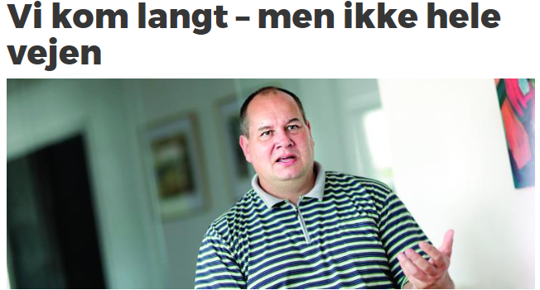
Hovedbestyrelsen i Frie Skolers Lærerforening anbefaler et ”ja” til forliget på statens område

Slide 34
Ordet er frit

